Slide 1

五层协议的体系结构
应用层(application layer)
运输层(transport layer)
网络层(network layer)
数据链路层(data link layer)
物理层(physical layer)
5 应用层
4 运输层
3 网络层
数据链路层
2 数据链路层
数据链路层
1 物理层

Slide 2
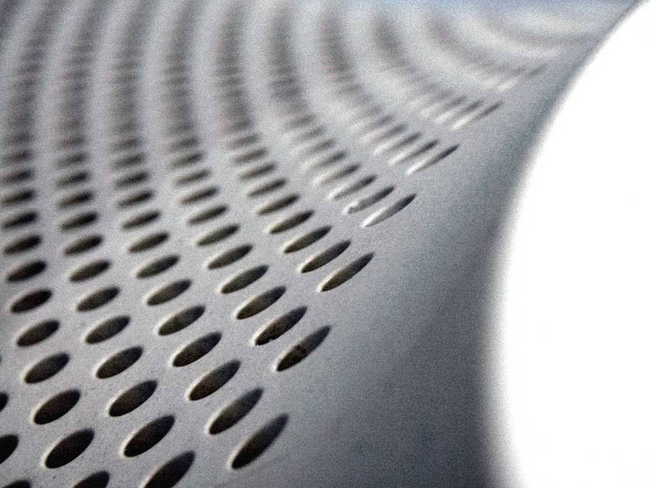
数据链路层

Slide 3


数据链路层的简单模型
主机 H₁ 向 H₂ 发送数据
路由器 R₁
路由器 R₃
主机 H₁
路由器 R₂
主机 H₂
电话网
局域网
广域网
局域网

Slide 4
从层次上来看数据的流动
H₁
H₂
应用层
应用层
运输层
R₁
R₂
R₃
运输层
网络层
网络层
网络层
网络层
网络层
链路层
链路层
链路层
链路层
链路层
物理层
物理层
物理层
物理层
物理层

Slide 5
仅从数据链路层观察帧的流动
H₁
H₂
应用层
应用层
运输层
R₁
R₂
R₃
运输层
网络层
网络层
网络层
网络层
网络层
链路层
链路层
链路层
链路层
链路层
物理层
物理层
物理层
物理层
物理层

Slide 6
提纲
数据链路层信道的分类
点对点信道
广播信道

Slide 7
提纲
数据链路层信道的分类
点对点信道
广播信道

Slide 8
点对点信道
1
一些基本概念
2
三个基本问题
3
点对点协议PPP

Slide 9
点对点信道
1
一些基本概念
2
三个基本问题
3
点对点协议PPP

Slide 10
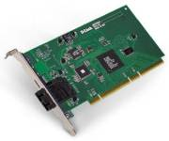
一些基本概念
链路和数据链路
链路（物理链路）从一个结点到相邻接点的一段物理线路
数据链路（逻辑链路）传送数据时必须有一定必要的通信协议来控制数据的传输。把这些协议的硬件和软件加到链路上，就构成了数据链路。我们一般采用网络适配器（网卡）来实现协议的软件和硬件。
Notes:
网卡是工作站与网络之间的逻辑和物理链路，其作用是为工作站与网络间提供数据传输的功能。

Slide 11
网卡的作用
网络接口板又称为通信适配器(adapter)或网络接口卡 NIC (Network Interface Card)，或“网卡”。
网卡的重要功能：进行串行/并行转换；对数据进行缓存；实现以太网协议。
  当网卡收到一个有差错的帧时，就将该帧丢弃；当收到一个正确的帧时就用中断来通知计算机并交付给协议栈中的网络层。
  当网络层要发送一个IP数据报时，就由协议栈向下交给网卡组装成帧后发送到局域网。

Slide 12
计算机通过网卡和局域网进行通信
计算机
高
速
缓
存
CPU
存储器
网络接口卡
（网卡）
至局域网
串行通信
I/O 总线
并行通信

Slide 13
一些基本概念
帧：是点对点信道的数据链路层的协议数据单元。
结点 A
结点 B
网络层
IP 数据报
IP 数据报
数据
链路层
装入
取出
帧
帧
物理层
1010… …0110
1010… …0110
链路
(a)
结点 A
结点 B
数据
链路层
发送
接收
帧
帧
链路
(b)

Slide 14
点对点信道的数据链路层通信的步骤
结点A的数据链路层把网络层交下来的IP数据报添加首部和尾部封装成帧
结点A把封装好的帧发送给结点B的数据链路层
若结点B的数据链路层收到的帧无差错，则从收到的帧中提取出IP数据报上交给上面的网络层；否则丢弃这个帧

Slide 15
点对点信道的数据链路层通信的步骤
结点A的数据链路层把网络层交下来的IP数据报添加首部和尾部封装成帧
结点A把封装好的帧传输给结点B的数据链路层
若结点B的数据链路层收到的帧无差错，则从收到的帧中提取出IP数据报上交给上面的网络层；否则丢弃这个帧
封装成帧
对应问题1
透明传输
对应问题2
差错检测
对应问题3

Slide 16
点对点信道
1
一些基本概念
2
三个基本问题
3
点对点协议PPP

Slide 17
三个基本问题
封装成帧
透明传输
差错检测

Slide 18
问题之一：封装成帧
帧的构成
  帧的首部
  帧的数据部分
  帧的尾部
帧的作用

Slide 19
帧的构成
帧 = 首部 + IP数据报 + 尾部
帧的长度 = 帧首部长度 + 数据长度 + 帧尾部长度
帧的数据都是以ASCⅡ形式存储，帧的首部和尾部使用特殊控制字符。
帧开始
IP 数据报
帧结束
开始
发送
帧首部
帧的数据部分
帧尾部
≤ MTU
数据链路层的帧长

Slide 20
用控制字符进行帧定界的方法举例
帧开始符
帧结束符
SOH
装在帧中的数据部分
EOT
帧
发送在前

Slide 21
帧的作用
帧的作用是用来进行帧界定，即确定帧的界限，尽量防止数据在传输过程中出现差错。

Slide 22
问题之二：透明传输
何为透明传输
如何解决透明传输问题——字节填充

Slide 23
何为透明传输
透明传输就是传送网络不管传输的业务如何，只负责将需要传送的业务传送到目的节点，同时保证传输的质量即可，而不对传输的业务进行处理。
出现了“EOT”
完整的帧
发送
在前
数据部分
SOH
EOT
EOT
被接收端
误认为是一个帧
被接收端当作无效帧而丢弃
Notes:
透传的设备是个黑箱子，进来是什么出去也是什么

Slide 24
如何解决透明传输问题——字节填充
字节填充 (字符填充)——接收端的数据链路层在将数据送往网络层之前删除插入的转义字符。
如果转义字符也出现数据当中，那么应在转义字符前面插入一个转义字符。当接收端收到连续的两个转义字符时，就删除其中前面的一个。

Slide 25
用字节填充法解决透明传输的例子
帧开始符
帧结束符
原始数据
SOH
EOT
SOH
ESC
SOH
EOT
字节填充
字节填充
字节填充
字节填充
SOH
ESC
EOT
ESC
SOH
ESC
ESC
ESC
SOH
EOT
经过字节填充后发送的数据
发送
在前

Slide 26
问题之三：差错检测
传输差错的种类：
  比特差错
    比特差错的概念
    比特差错检测方法
  非比特差错
差错的纠正

Slide 27
传输差错的种类
  比特差错：比特在传输过程中1可能变成0，0可能变成1。
  非比特差错：收到的帧没有出现比特差错，却出现了帧丢失、帧重复或帧失序。

Slide 28
比特差错
在一段时间内，传输错误的比特占所传输比特总数的比率称为误码率BER 。
误码率与信噪比有很大的关系。
为了保证数据传输的可靠性，在计算机网络传输数据时，必须采用各种差错检测措施。

Slide 29
比特差错检测方法：循环冗余检验
在数据链路层传送的帧中，广泛使用了循环冗余检验 CRC 的检错技术。
在发送端，先把数据划分为组。假定每组 k 个比特。
假设待传送的一组数据 M = 101001（现在 k = 6）。我们在 M 的后面再添加供差错检测用的 n 位冗余码一起发送。

Slide 30
冗余码的计算
用二进制的模2运算进行2^{n}乘M的运算，这相当于在M后面添加n个0。
得到的(k + n)位的数除以事先选定好的长度为 (n + 1)位的除数P，得出商是Q。而余数是R，余数R比除数P少1位，即R是n位。

Slide 31
冗余码的计算举例
现在k=6,M=101001。
设n=3, 除数P=1101，
被除数是2^{n}M=101001000。
模2运算的结果是：
商 Q = 110101，
余数 R = 001。
把余数R作为冗余码添加在数据M的后面发送出去。发送的数据是：2^{n}M + R
即：101001001，共 (k + n) 位。

Slide 32
循环冗余检验的原理说明
110101 ← Q (商)
P (除数) → 1101 101001000 ← 2^{n}M (被除数)
1101
1110
1101
0111
0000
1110
1101
0110
0000
1100
1101
001 ← R (余数)，作为 FCS

Slide 33
循环冗余检验的原理说明
接受端把接收到的每一个帧都除以同样的除数P，然后再检查得到的余数R。
若得到的余数R = 0，则判断这个帧没有错，就接受。
若得到的余数R ≠ 0，则判定这个帧有差错，就丢弃。

Slide 34
非比特差错
例如：发送方连续传送三个帧：[#1]，[#2],[#3]。
帧丢失：收到[#1]-[#3]（丢失[#2]）
帧重复：收到[#1]-[#2]-[#2]-[#3]
帧失序：收到[#1]-[#3]-[#2]

Slide 35
差错的纠正
是否出现差错
是
否
进行重传，直到收到对方的确认
帧
向发送端发送
确认
由上层协议修改

Slide 36
点对点信道
1
一些基本概念
2
三个基本问题
3
点对点协议PPP

Slide 37
点对点协议PPP
已向因特网管理机构
申请到一批 IP 地址
用
户
接入网
至因特网
ISP
PPP 协议
用户使用拨号电话线接入因特网时，一般都是使用 PPP 协议。

Slide 38
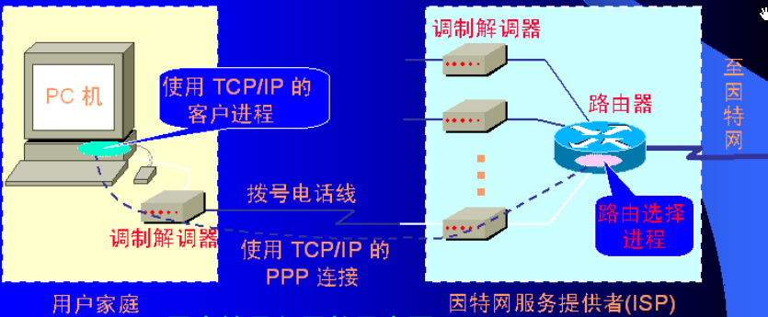
点对点协议PPP
用户使用拨号电话线接入因特网时，一般都是使用 PPP 协议。

Slide 39
点对点协议PPP
PPP的特点
PPP的帧格式
PPP的工作状态

Slide 40
点对点协议PPP
PPP的特点
PPP的帧格式
PPP的工作状态

Slide 41
PPP的特点
PPP协议应满足的要求
PPP协议不需要的功能
PPP协议的组成

Slide 42
PPP协议应满足的要求
简单——这是首要的要求
封装成帧
透明性
多种网络层协议
多种类型链路
差错检测
检测连接状态
最大传送单元
网络层地址协商
数据压缩协商

Slide 43
PPP协议不需要的功能
纠错
流量控制
序号
多点线路
半双工或单工链路

Slide 44
PPP协议的组成
  一个将 IP 数据报封装到串行链路的方法。
  链路控制协议 LCP
  网络控制协议 NCP
  为了建立PPP链路上的通信连接，发送端PPP首先发送LCP帧，以配置和测试数据链路。在LCP建立好数据链路并协调好所选设备之后，发送端PPP发送NCP帧，以选择和配置一个或多个网络层协议。

Slide 45
点对点协议PPP
PPP的特点
PPP的帧格式
PPP的工作状态

Slide 46
PPP的帧格式
字段的意义
透明传输的实现
  异步传输：字节填充
  同步传输：零比特填充

Slide 47
PPP的帧格式
字段的意义
透明传输的实现
  异步传输：字节填充
  同步传输：零比特填充

Slide 48
PPP帧字段的意义
Flag
0X7E
Address
0XFF
Control
0X03
Protocol
8/16bits
Info
………….
FCS
16/32bits
Flag
0X7E

Slide 49
PPP帧字段的意义
Flag
0X7E
Address
0XFF
Control
0X03
Protocol
8/16bits
Info
………….
FCS
16/32bits
Flag
0X7E
标志域：指示一个帧的开始或结束

Slide 50
PPP帧字段的意义
Flag
0X7E
Address
0XFF
Control
0X03
Protocol
8/16bits
Info
………….
FCS
16/32bits
Flag
0X7E
地址域：是标准的广播地址。PPP不指定单个工作站的地址；

Slide 51
PPP帧字段的意义
Flag
0X7E
Address
0XFF
Control
0X03
Protocol
8/16bits
Info
………….
FCS
16/32bits
Flag
0X7E
控制域：表示用户数据采用无序帧方式传输；

Slide 52
PPP帧字段的意义
Flag
0X7E
Address
0XFF
Control
0X03
Protocol
8/16bits
Info
………….
FCS
16/32bits
Flag
0X7E
协议域：用于标识封装在帧的信息域中的协议类型；

Slide 53
PPP帧字段的意义
Flag
0X7E
Address
0XFF
Control
0X03
Protocol
8/16bits
Info
………….
FCS
16/32bits
Flag
0X7E
数据域：长度为零或多个字节，最多为1500字节，包含符合协议域中指定协议的数据报；

Slide 54
PPP帧字段的意义
Flag
0X7E
Address
0XFF
Control
0X03
Protocol
8/16bits
Info
………….
FCS
16/32bits
Flag
0X7E
帧检测序列：通常为2个字节，在优先级约定中,可以使用4字节来提高错误检测能力。

Slide 55
PPP的帧格式
字段的意义
透明传输的实现
  异步传输：字节填充
  同步传输：零比特填充

Slide 56
数据传输的种类
数据传输
并行传输
串行传输
同步传输
异步传输

Slide 57
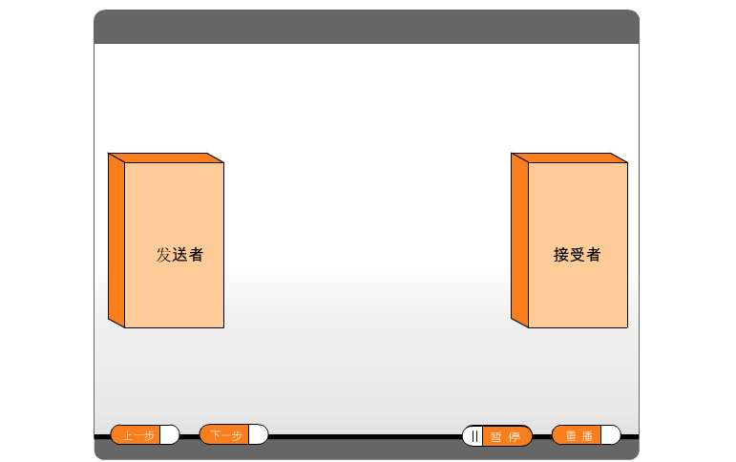
并行传输

Slide 58
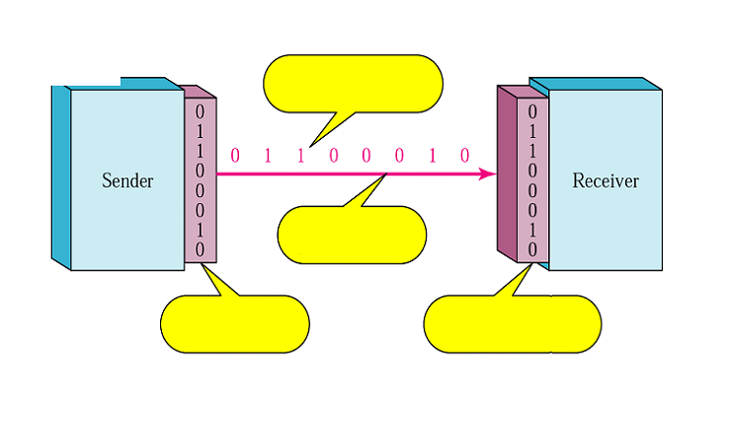
串行传输
8 比特一位接
一位传输
仅需一条链路
并行 / 串行转换
串行 / 并行转换
Notes:
同步是要接收方按照发送方发送的每个位的起止时刻和速率来接收数据，否则会产生误差。通常可以采用同步或异步的传输方式对位进行同步处理

Slide 59
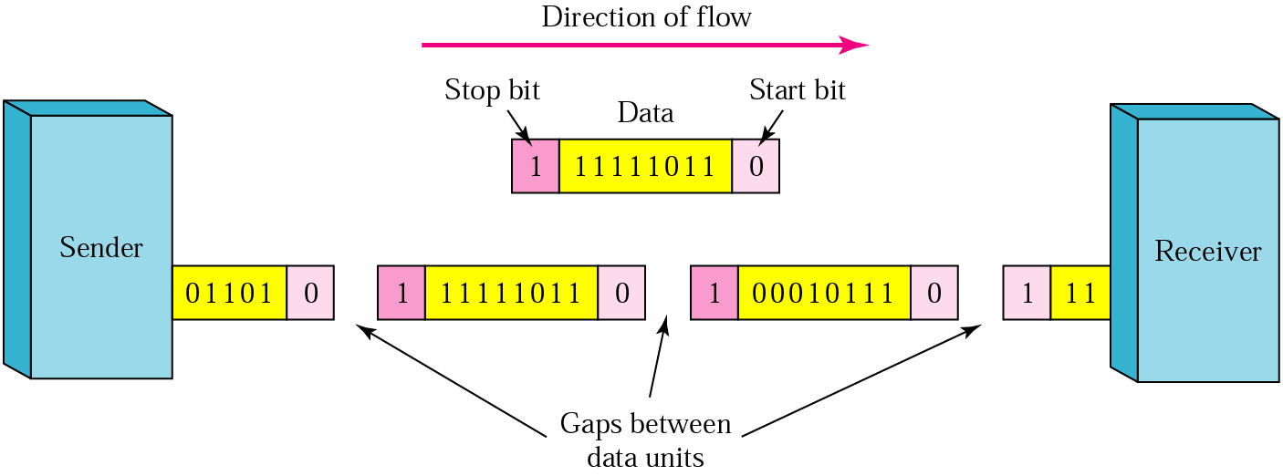
异步传输
异步传输又称为起止式同步，是以字符为单位的数据传
输。所谓异步，是指每个字符之间是异步的，但字符内
的每一位还是同步的。
Notes:
发送方可以在任何时刻发送这些比特组，而接收方从不知道它们会在什么时候到达。一个常见的例子是计算机键盘与主机的通信。按下一个字母键、数字键或特殊字符键，就发送一个8比特位的ASCII代码。键盘可以在任何时刻发送代码，这取决于用户的输入速度，内部的硬件必须能够在任何时刻接收一个键入的字符。
异步传输存在一个潜在的问题，即接收方并不知道数据会在什么时候到达。在它检测到数据并做出响应之前，第一个比特已经过去了。这就像有人出乎意料地从后面走上来跟你说话，而你没来得及反应过来，漏掉了最前面的几个词。因此，每次异步传输的信息都以一个起始位开头，它通知接收方数据已经到达了，这就给了接收方响应、接收和缓存数据比特的时间；在传输结束时，一个停止位表示该次传输信息的终止。按照惯例，空闲（没有传送数据）的线路实际携带着一个代表二进制1的信号，异步传输的开始位使信号变成0，其他的比特位使信号随传输的数据信息而变化。最后，停止位使信号重新变回1，该信号一直保持到下一个开始位到达。例如在键盘上数字“1”，按照8比特位的扩展ASCII编码，将发送“00110001”，同时需要在8比特位的前面加一个起始位，后面一个停止位。

Slide 60
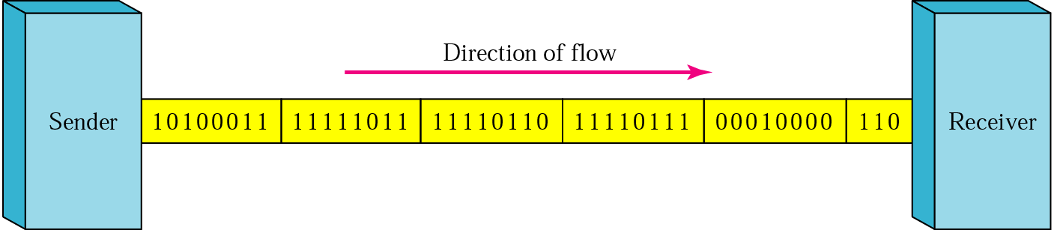
同步传输
同步传输是以数据块为单位的数据传输（如下图所示）。每个数据块的头部和尾部都要附加一个或多个特殊的字符或比特序列，以标记一个数据块的开始和结束。
Notes:
同步传输的比特分组要大得多。它不是独立地发送每个字符，每个字符都有自己的开始位和停止位，而是把它们组合起来一起发送。我们将这些组合称为数据帧，或简称为帧。
数据帧的第一部分包含一组同步字符，它是一个独特的比特组合，类似于前面提到的起始位，用于通知接收方一个帧已经到达，但它同时还能确保接收方的采样速度和比特的到达速度保持一致，使收发双方进入同步。
帧的最后一部分是一个帧结束标记。与同步字符一样，它也是一个独特的比特串，类似于前面提到的停止位，用于表示在下一帧开始之前没有别的即将到达的数据了 。
同步传输通常要比异步传输快速得多。接收方不必对每个字符进行开始和停止的操作。一旦检测到帧同步字符，它就在接下来的数据到达时接收它们。另外，同步传输的开销也比较少。

Slide 61
透明传输的实现
异步传输：字节填充
同步传输：零比特填充

Slide 62
异步传输：字节填充
将信息字段中出现的每一个0x7E字节转变成为2 字节序列(0x7D, 0x5E)。
若信息字段中出现一个0x7D的字节, 则将其转变成为 2 字节序列(0x7D, 0x5D)。
若信息字段中出现ASCII码的控制字符（即数值小于0x20的字符），则在该字符前面要加入一个0x7D字节，同时将该字符的编码加以改变。
Notes:
转义字符的概念：譬如字符\n是个控制字符，当遇到\n的时候，就代表回车和换行。但是现在是你要发送的数据里面要有\n这个字符，但是这个是控制字符啊。显然不能按照原来的\n发送，于是就规定了特殊的转义字符，把\n转成别的发送，到对端后在转回来。
转义是针对几个特殊的控制字符。

Slide 63
同步传输：零比特填充
在发送端，只要发现有5个连续1，则立即填入一个
0。接收端对帧中的比特流进行扫描。每当发现5个连
续1时，就把这5个连续1后的一个0删除。
0 1 0 0 1 1 1 1 1 1 0 0 0 1 0 1 0
信息字段中出现了和标志
字段F完全一样的8比特组合
会被误认为是标志字段 F
发送端在 5 个连 1 之后
填入 0 比特再发送出去
0 1 0 0 1 1 1 1 1 0 1 0 0 0 1 0 1 0
发送端填入 0 比特
在接收端把 5 个连 1
之后的 0 比特删除
0 1 0 0 1 1 1 1 1 0 1 0 0 0 1 0 1 0
接收端删除填入的 0 比特
Notes:
7E=7:0111 E:1110 7E:01111110
若在两个标志字段之间的比特串中，碰巧出现了和标志字段F（为6个连续1加上两边各一个0）一样的比特组合，那么就会误认为是帧的边界

Slide 64
点对点协议PPP
PPP的特点
PPP的帧格式
PPP的工作状态

Slide 65
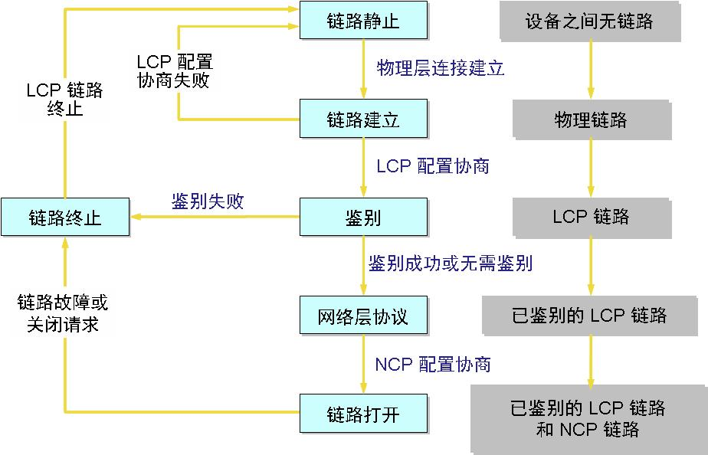
PPP的工作状态
1、发送端PPP发送LCP帧，
以配置和测试数据链路。
2、在LCP建立好数据链路并
协调好所选设备。
3、发送端PPP发送NCP帧，
以选择和配置一个或多个网
络层协议。
4、通信完毕时，NCP释放
网络层连接，收回原来分配
出去的IP地址。
5、LCP释放数据链路层连
接。
6、最后释放的是物理层的
连接。
Notes:
物理连接，数据链路层连接,网络层连接，完毕后，网络层断开，数据链路层断开，最后物理层断开。

Slide 66
提纲
数据链路层信道的分类
点对点信道
广播信道

Slide 67
广播信道——局域网
广播信道可以进行一对多的通信。局域网是在20世纪70年代末发展起来的。局域网技术在计算机网络中占有非常重要的地位。而以太网是当今局域网采用的最通用的通信协议标准。
广播信道
局域网
以太网

Slide 68
广播信道——以太网
以太网的概念
以太网的历史
以太网的特征
以太网的基本网络组成
以太网的工作原理
以太网的协议

Slide 69
以太网的概念
Ethernet(以太网）是一种传输速率为10Mbps的常用局域网标准。在以太网中，所有计算机被连接一条同轴电缆上，采用具有冲突检测的载波感应多处访问（CSMA/CD）方法，采用竞争机制和总线拓朴结构。

Slide 70
以太网的历史
1972年，罗伯特•梅特卡夫和施乐公司帕洛阿尔托研究中心的同事们研制出了世界上第一套实验型的以太网系统，用来实现图形用户界面的个人工作站之间的互连，这种实验型的以太网用于Alto工作站、服务器以及激光打印机之间的互连，其数据传输率达到了2.94Mbps。这套实验型的网络当时被称为Alto Aloha网。
1973年，梅特卡夫将其命名为以太网，并指出这一系统除了支持Alto工作站外，还可以支持任何类型的计算机，而且整个网络结构已经超越了Aloha系统。以太网诞生了 ！

Slide 71
以太网的历史
1980年，数字设备公司、Intel公司、施乐公司三个公司联合研发10M以太网1.0规范。最初的IEEE802.3即基于该规范，并且与该规范非常相似。802.3工作组于1983年通过了草案，并于1985年出版了官方标准ANSI/IEEE Std 802.3-1985。从此以后，随着技术的发展，该标准进行了大量的补充与更新，以支持更多的传输介质和更高的传输速率等。
1979年，梅特卡夫成立了3Com公司，并生产出第一个可用的网络设备以太网卡， 它是允许从主机到IBM终端和PC机等不同设备相互之间实现无缝通信的第一款产品，使企业能够以无缝方式共享和打印文件，从而增强工作效率，提高企业范围的通信能力。

Slide 72
以太网的特征
共享媒体：所有网络设备依次使用同一通信媒体。
广播域：需要传输的帧被发送到所有节点，但只有寻址到的节点才会接收到帧。
CSMA/CD：以太网中利用载波监听多路访问/冲突检测方法以防止 twp 或更多节点同时发送。
MAC地址：媒体访问控制层的所有 Ethernet 网络接口卡都采用48位网络地址。这种地址全球唯一。

Slide 73
两个重要的概念
CSMA/CD
MAC地址

Slide 74
CSMA/CD 协议
最初的以太网是将许多计算机都连接到一根总线上。当初认为这样的连接方法既简单又可靠，因为总线上没有有源器件。
匹配电阻（用来吸收总线上传播的信号）
匹配电阻
只有 D 接受
B 发送的数据
A
B
C
D
E
不接受
B向 D
发送数据
不接受
接受
不接受
Notes:
总线上的每一个工作的计算机都能检测到 B 发送的数据信号。
由于只有计算机 D 的地址与数据帧首部写入的地址一致，因此只有 D 才接收这个数据帧。
其他所有的计算机（A, C 和 E）都检测到不是发送给它们的数据帧，因此就丢弃这个数据帧而不能够收下来。
具有广播特性的总线上实现了一对一的通信。

Slide 75
为了简化通信，以太网采取了两种重要的措施
采用较为灵活的无连接的工作方式，即不必先建立连接就可以直接发送数据。
以太网对发送的数据帧不进行编号，也不要求对方发回确认。
这样做的理由是局域网信道的质量很好，因信道质量产生差错的概率是很小的。
Notes:
以太网提供的服务是不可靠的交付，即尽最大努力的交付。
当目的站收到有差错的数据帧时就丢弃此帧，其他什么也不做。差错的纠正由高层来决定。
如果高层发现丢失了一些数据而进行重传，但以太网并不知道这是一个重传的帧，而是当作一个新的数据帧来发送。

Slide 76
以太网发送的数据使用曼彻斯特编码
码元
1
0
0
0
1
0
0
1
1
1
基带数字信号
曼彻斯特编码
出现电平转换

Slide 77
曼彻斯特编码
1 0 1 1 0 1 0
“1”
+A
0
-A
1 1 1 1
+A
0
-A
0 0 0
“0”
+A
0
-A
1 0 1 1 0 1 0
+A
0
-A
1 bit
Notes:
‘0’:从‘1’跳变到‘0’（高电平到低电平）
‘1’:从‘0’跳变到‘1’（低电平到高电平）

Slide 78
差分曼彻斯特编码
1 0 1 1 0 1 0
+A
0
-A
1 1 1 1
1：一开始保持和前面相同的电平，经过中间间隔，换一次电平。
0：一开始变换电平，经过中间间隔再换一次电平。
0 0 0
1 0 1 1 0 1 0
+A
0
-A

Slide 79
练习1
对于CRC码，生成多项式为P(X)=X³+X+1。
欲发送信息为1100，求CRC码。
解：1100000模2除以1011，得余式为010。
  CRC码为1100010

Slide 80
练习2
某个数据通信系统采用CRC校验方式，并且生成多
项式P(x)的二进制比特序列为11001，目的结点接
收到的二进制比特序列为110111001(含CRC校验
码)。请判断传输过程中是否出现了差错？为什么？
解：110111001模2除以11001，得余式为0010。
余式不为0，说明出现了差错。

Slide 81
练习3
PPP协议适用同步传输技术传送比特串0110111111111100。试问经过零比特填充后变成怎样的比特串？若接收端收到的PPP帧的数据部分是0001110111110111110110，问删除发送端加入的零比特后变成怎样的比特串？

Slide 82
练习4
对 0 1 0 1 1 0 1 进行曼彻斯特和差分曼彻斯特编码。

Slide 83
载波监听多点接入/碰撞检测CSMA/CD
CSMA/CD 表示 Carrier Sense Multiple Access with Collision Detection。
“多点接入”表示许多计算机以多点接入的方式连接在一根总线上。
“载波监听”是指每一个站在发送数据之前先要检测一下总线上是否有其他计算机在发送数据，如果有，则暂时不要发送数据，以免发生碰撞。
总线上并没有什么“载波”。因此， “载波监听”就是用电子技术检测总线上有没有其他计算机发送的数据信号。

Slide 84
碰撞检测
“碰撞检测”就是计算机边发送数据边检测信道上的信号电压大小。
当几个站同时在总线上发送数据时，总线上的信号电压摆动值将会增大（互相叠加）。
当一个站检测到的信号电压摆动值超过一定的门限值时，就认为总线上至少有两个站同时在发送数据，表明产生了碰撞。
所谓“碰撞”就是发生了冲突。因此“碰撞检测”也称为“冲突检测”。

Slide 85
检测到碰撞后
在发生碰撞时，总线上传输的信号产生了严重的失真，无法从中恢复出有用的信息来。
每一个正在发送数据的站，一旦发现总线上出现了碰撞，就要立即停止发送，免得继续浪费网络资源，然后等待一段随机时间后再次发送。

Slide 86
电磁波在总线上的有限传播速率的影响
当某个站监听到总线是空闲时，也可能总线并非真正是空闲的。
A向B发出的信息，要经过一定的时间后才能传送B。
B若在A发送的信息到达B之前发送自己的帧(因为这时 B的载波监听检测不到A所发送的信息)，则必然要在某个时间和A发送的帧发生碰撞。
碰撞的结果是两个帧都变得无用。

Slide 87
传播时延对载波监听的影响
A
1 km
B
t = 0
B 发送数据
碰撞
A 检测到发生碰撞
t = τ − δ
t
t = τ
单程端到端
传播时延记为τ
t = 2τ − δ
B 检测到发生碰撞

Slide 88
1 km
A
B
t = 0
B 发送数据
碰撞
A 检测到发生碰撞
t = τ − δ
t
t = τ
单程端到端
传播时延记为τ
t = 2τ − δ
B 检测到发生碰撞
t = 0
A 检测到
信道空闲
发送数据
A
B
t = τ − δ
B 检测到信道空闲
发送数据
A
B
A
B
t = τ − δ / 2
发生碰撞
t = τ
B 检测到发生碰撞
停止发送
A
B
STOP
t = 2τ − δ
A 检测到
发生碰撞
STOP
A
B

Slide 89
重要特性
使用 CSMA/CD 协议的以太网不能进行全双工通信而只能进行双向交替通信（半双工通信）。
每个站在发送数据之后的一小段时间内，存在着遭遇碰撞的可能性。
这种发送的不确定性使整个以太网的平均通信量远小于以太网的最高数据率。
Notes:
CSMA/CD的要点：先听后发，边听边发，冲突停止，随机延迟后重发。
截断二进制指数退避算法不做要求

Slide 90
MAC地址
数据链路层分成2个子层
LLC（逻辑链路层）
MAC（介质访问控制层）
各种MAC与LLC界面保持一致
LLC子层与所用介质、介质访问方法无关
MAC子层却和介质密切相关

Slide 91
网卡上的硬件地址
路由器由于同时连接到两个网络上，
因此它有两块网卡和两个硬件地址。
1A-24-F6-54-1B-0E
00-00-A2-A4-2C-02
路由器
20-60-8C-C7-75-2A
08-00-20-47-1F-E4
20-60-8C-11-D2-F6

Slide 92
网卡检查 MAC 地址
网卡从网络上每收到一个 MAC 帧就首先用硬件检查 MAC 帧中的 MAC 地址.
  如果是发往本站的帧则收下，然后再进行其他的处理。
  否则就将此帧丢弃，不再进行其他的处理。
“发往本站的帧”包括以下三种帧：
  单播(unicast)帧（一对一）
  广播(broadcast)帧（一对全体）
  多播(multicast)帧（一对多）

Slide 93
MAC地址
MAC：
传送时将数据封装成带地址和差错检验的帧
接受时拆帧并执行地址识别和差错检测
控制对LAN传输介质的访问
LLC:
给高层提供接口并执行流控和差错控制

Slide 94
MAC 帧基本格式
帧是数据细分出来的数据单元，单独发送。
帧头－前导信息及源、目的地址；
数据－发送内容；
帧尾－错误校验信息；

Slide 95
两种不同的MAC帧格式
以太网的MAC帧格式有两种标准:
  DIX Ethernet V2 是世界上第一个局域网产品（以太网）的规约。
  IEEE 的 802.3 标准
    DIX Ethernet V2 标准与 IEEE 的 802.3 标准只有很小的差别，因此可以将 802.3 局域网简称为“以太网”。
    严格说来，“以太网”应当是指符合 DIX Ethernet V2 标准的局域网。

Slide 96
以太网V2的MAC帧格式
目的地址字段 6 字节
IP 数据报
IP 层
字节
6
6
2
46 ~ 1500
4
以太网 V2
MAC 帧
目的地址
源地址
类型
数 据
FCS
MAC 层
MAC 帧
物理层
源地址字段 6 字节

Slide 97
以太网V2的MAC帧格式
类型字段 2 字节
IP 数据报
IP 层
字节
6
6
2
46 ~ 1500
4
以太网 V2
MAC 帧
目的地址
源地址
类型
数 据
FCS
MAC 层
MAC 帧
物理层
类型字段用来标志上一层使用的是什么协议，以便把收到的 MAC 帧的数据上交给上一层的这个协议。

Slide 98
以太网V2的MAC帧格式
数据字段 46 ~ 1500 字节
FCS 字段 4 字节
IP 数据报
IP 层
字节
6
6
2
46 ~ 1500
4
以太网 V2
MAC 帧
目的地址
源地址
类型
数 据
FCS
MAC 层
MAC 帧
物理层
数据字段的最小长度=最小长度 64 字节 − 18 字节的首部和尾部。
当数据字段的长度小于 46 字节时，应在数据字段的后面加入整数字节的填充字段，以保证以太网的 MAC 帧长不小于 64 字节。

Slide 99
以太网V2的MAC帧格式
为了达到比特同步，需增加 8 个字节，其中，第一个字段共 7 个字节，是前同步码，用来迅速实现 MAC 帧的比特同步。第二个字段是帧开始定界符，表示后面的信息就是MAC 帧。
IP 数据报
IP 层
字节
6
6
2
46 ~ 1500
4
以太网 V2
MAC 帧
目的地址
源地址
类型
数 据
FCS
MAC 层
插入
8 字节
MAC 帧
物理层
7 字节
1 字节
…
10101010101010 10101010101010101011
前同步码
帧开始
定界符

Slide 100
以太网的基本网络组成
共享媒体和电缆：10BaseT（双绞线），10Base-2（同轴细缆），10Base-5（同轴粗缆）。
扩展以太网
集线器(转发器)：集线器或转发器是用来接收网络设备上的大量以太网连接的一类设备。通过某个连接的接收双方获得的数据被重新使用并发送到传输双方中所有连接设备上，以获得传输型设备。
网桥：负责将网络划分为独立的冲突域获分段，达到能在同一个域/分段中维持广播及共享的目标。网桥中包括一份涵盖所有分段和转发帧的表格，以确保分段内及其周围的通信行为正常进行。
交换机：所支持的功能类似于网桥，但它比网桥更具有的优势是，它可以临时将任意两个端口连接在一起。交换机包括一个交换矩阵，通过它可以迅速连接端口或解除端口连接。与集线器不同，交换机只转发从一个端口到其它连接目标节点且不包含广播的端口的帧。

Slide 101
重要的网络设备
集线器
网桥
交换机

Slide 102

集线器的基本工作原理
单车道上同时有两个方向的车驰来
单车道上通常只允许一个行驶方向的车通过！但是在小城镇，条件有限通常没有这样的规定，单车道也很有可能允许两个行驰方向的车通过，但是必须是不同时刻经过。

Slide 103
集线器的基本工作原理
在集线器中也一样，虽然各节点与集线器的连接已有各自独立的通道，但是在集线器内部却只有一个共同的通道，上、下行数据都必须通过这个共享通道发送和接收数据，这样有可能像单车道一样，当上、下行通道同时有数据发送时，就可能出现塞车现象。

Slide 104
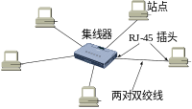
集线器的基本工作原理
具体通信过程：假如计算机1要将一条信息发送给计算机5，当计算机1的网卡将信息通过双绞线送到集线器上时，集线器并不会直接将信息送给计算机5，它会将信息进行“广播”——将信息同时发送给5个端口，当5个端口上的计算机接收到这条广播信息时，会对信息进行检查，如果发现该信息是发给自己的，则接收，否则不予理睬。由于该信息是计算机1发给计算机5的，因此最终计算机5会接收该信息，而其它4台电脑看完信息后，会因为信息不是自己的而不接收该信息。
Notes:
比如有一个具备5个端口的集线器，共连接了5台电脑。集线器处于网络的“中心”，通过集线器对信号进行转发，5台电脑之间可以互连互通。

Slide 105
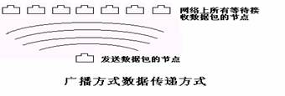
集线器的基本工作原理
集线器的两个缺陷：
集线器的数据传输效率是比较低的 ，因为网络越来，出现网络碰撞现象的机会就越大。
发送数据时都是没有针对性的，而是采用广播方式发送。也就是说当它要向某节点发送数据时，不是直接把数据发送到目的节点，而是把数据包发送到与集线器相连的所有节点。
Notes:
因为它在同一时刻只能有一个方向的数据传输，也就是所谓的“单工”方式。
这种广播发送数据方式类似于邮递人员将信件送到收信人的手中，自己并没有权力看信中的内容。它有两方面不足：（1）用户数据包向所有节点发送，很可能带来数据通信的不安全因素，一些别有用心的人很容易就能非法截获他人的数据包；（2）由于所有数据包都是向所有节点同时发送，就更加可能造成网络塞车现象，更加降低了网络执行效率。
如果把集线器比作一个邮递员，那么这个邮递员是个不认识字的“傻瓜”——要他去送信，他不知道直接根据信件上的地址将信件送给收信人，只会拿着信分发给所有的人，然后让接收的人根据地址信息来判断是不是自己的!

Slide 106
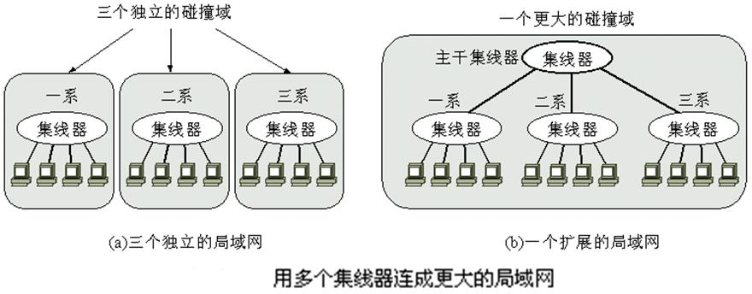
利用集线器在物理层扩展以太网
Notes:
一个学院的三个系各有一个10BASE-T局域网，可通过一个主干集线器互相连接起来，成为一个更大的扩展的局域网。

Slide 107
网桥的工作原理
网桥
服务器
现有不同LAN
地理位置分散
负载均衡
扩大最远距离

Slide 108
网桥的功能
过滤和转发
LAN A
接收并转发到11~20的帧
1
2
3
10
11
12
13
20
接收并转发到1~10的帧
LAN B

Slide 109
网桥的工作原理
工作在MAC层，
地址－MAC地址
站地址
端口
1
1
网桥
2
1
站表
3
1
4
2
5
2
端口管
理软件
网桥协
议实体
6
2
缓冲区
端口1
端口2
网段A
网段B
1
2
3
4
5
6

Slide 110
网桥的优点
过滤通信量
可靠性高
性能较好
安全性较好
扩大了物理范围
使用不同的物理层
连接不同的局域网
能连接不同速率的LAN分割冲突域
冲突域限制了信号错误或帧错误的影响范围
一组小LAN的性能大于一个大LAN的性能
将不同安全要求的通信划到物理上独立的媒体
两个分离的LAN用网桥比直接拉电缆方便
每个网桥维护并与其他网桥交换状态信息
MAC帧的转换

Slide 111
网桥协议体系结构
用一个网桥连接两个LAN
802.1D标准
站点A
网桥
站点B
用户层
MAC
用户层
t1
t2
t3
t8
t7
t6
IP
t4
物理层物理层
t5
IP
MAC
MAC
LAN
LAN
物理层
物理层
t1,t8
User data
t2,t7
IP-H
User data
t3,t4,t5,t6
MAC-H
IP-H
User data
MAC-T
Notes:
H表示头，T表示尾

Slide 112
网桥协议体系结构
两个远程LAN的连接(通过串行线)
两个LAN可以是不同类型
用户层
MAC DL
物理层 物理层
DL MAC
物理层 物理层
用户层
t1
t2
t3
t9
t8
t7
IP
t4
t5
t6
IP
MAC
网桥
网桥
MAC
物理层
LAN
LAN
物理层
站点A
站点B
t1,t9
User data
t2,t8
IP-H
User data
t3,t4,t6,t7
MAC-H
LLC-H
User data
MAC-T
t5
Link-H
DL-H
MAC-H
LLC-H
User data
MAC-T
DL-T

Slide 113
网桥协议体系结构
采用不同MAC协议的 LAN互连
用户层
MAC MAC
物理层 物理层
用户层
t1
t2
t3
t8
t7
t6
IP
t4
t5
IP
MAC
网桥
MAC
802.3
802.4
物理层
PHY
站点A
站点B
t1,t8
User data
t2,t7
IP-H
User data
t3,t4
802.3-H
IP-H
User data
802.3-T
t5,t6
802.4-H
IP-H
User data
802.4-T

Slide 114
  透明网桥和源路由网桥
常见的网桥按照其工作原理不同分为两类：
透明网桥和源路由网桥。
透明网桥：网桥对于通信的双方是透明的。
源路由网桥：网桥根据数据帧中的路径信息来进行存储和转发。

Slide 115
透明网桥
目前使用得最多的网桥是透明网桥。
“透明”是指局域网上的站点并不知道所发送的帧将经过哪几个网桥，因为网桥对各站来说是看不见的。
透明网桥是一种即插即用设备，其标准是 IEEE 802.1D。

Slide 116
网桥应当按照以下自学习算法处理收到的帧和建立转发表
若从 A 发出的帧从接口 x 进入了某网桥，那么从这个接口出发沿相反方向一定可把一个帧传送到 A。
网桥每收到一个帧，就记下其源地址和进入网桥的接口，作为转发表中的一个项目。
在建立转发表时是把帧首部中的源地址写在“地址”这一栏的下面。
在转发帧时，则是根据收到的帧首部中的目的地址来转发的。这时就把在“地址”栏下面已经记下的源地址当作目的地址，而把记下的进入接口当作转发接口。

Slide 117

转发表的建立过程举例
B₁
B₂
1
2
1
2
A
B
C
D
E
F
地址 接口
地址 接口
A → B
A 1
A → B
A 1
F → C
F 2
F → C
F 2
…
…
B → A
B 1
…
…

Slide 118
网桥在转发表中登记以下三个信息
在网桥的转发表中写入的信息除了地址和接口外，还有帧进入该网桥的时间。
这是因为以太网的拓扑可能经常会发生变化，站点也可能会更换适配器（这就改变了站点的地址）。另外，以太网上的工作站并非总是接通电源的。
把每个帧到达网桥的时间登记下来，就可以在转发表中只保留网络拓扑的最新状态信息。这样就使得网桥中的转发表能反映当前网络的最新拓扑状态。

Slide 119
网桥的自学习和转发帧的步骤归纳:
网桥收到一帧后先进行自学习。查找转发表中与收到帧的源地址有无相匹配的项目。如没有，就在转发表中增加一个项目（源地址、进入的接口和时间）。如有，则把原有的项目进行更新。
转发帧。查找转发表中与收到帧的目的地址有无相匹配的项目。
  如没有，则通过所有其他接口（但进入网桥的接口除外）按进行转发。
  如有，则按转发表中给出的接口进行转发。
  若转发表中给出的接口就是该帧进入网桥的接口，则应丢弃这个帧（因为这时不需要经过网桥进行转发）。

Slide 120
透明网桥使用了生成树算法
这是为了避免产生转发的帧在网络中不断地兜圈子。
❺
❻
网桥 1 转发的帧
F₁
F₂
网桥 2 转发的帧
局域网 2
❸
❹
不停地
兜圈子
网桥 1
网桥 2
❶
网络资源白白消耗了
A
局域网 1
❷
F
A 发出的帧

Slide 121
透明网桥和源路由网桥
透明网桥 | 源路由网桥
网桥负责帧的路由 | 源站点负责帧路由
支持以太网、令牌环网、FDDI | 仅支持令牌环、FDDI
即插即用 | 配置复杂
有活动环路问题 | 不存在活动环路问题
Notes:
FDDI表示 光纤分布式数据接口

Slide 122
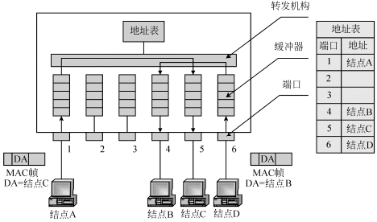
交换机的工作原理
Notes:
交换机的端口数多，并且交换速度快。因此，从这个意义上看，交换机可以看作是多端口的高速网桥。
交换机的英文名称为“Switch”，它是在网桥的基础上发展出来的，是集线器的升级换代产品
图中的交换机有6个端口，其中端口1、4、5、6分别连接了节点A、节点B、节点C和节点D。于是，交换机“端口/MAC地址映射表”就可以根据以上端口与节点MAC地址的对应关系建立起来。
而交换机则是一个“聪明”的邮递员——交换机拥有一条高带宽的背部总线和内部交换矩阵。交换机的所有的端口都挂接在这条背部总线上，当控制电路收到数据包以后，处理端口会查找内存中的地址对照表以确定目的MAC（网卡的硬件地址）的NIC（网卡）挂接在哪个端口上，通过内部交换矩阵迅速将数据包传送到目的端口。目的MAC若不存在，交换机才广播到所有的端口，接收端口回应后交换机会“学习”新的地址，并把它添加入内部地址表中。
即接收数据帧 ，提取出目的节点地址，查找端口号—MAC地址表，确定将数据帧转发到相应的端口，进而送到目的结点。

Slide 123
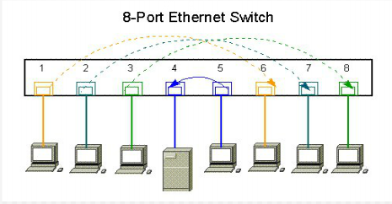
Notes:
交换机能够同时在多对端口间无冲突地交换帧

Slide 124


利用交换机在数据链路层扩展局域网
万维网
服务器
100 Mb/s
路由器
至因特网
以太网
交换机
100 Mb/s
100 Mb/s
电子邮件
服务器
二系
三系
一系
集线器
集线器
集线器
10BASE-T

Slide 125
以太网的工作原理
以太网采用带冲突检测的载波帧听多路访问（CSMA/CD）机制。以太网中节点都可以看到在网络中发送的所有信息，因此，我们说以太网是一种广播网络。以太网的工作过程如下： 当以太网中的一台主机要传输数据时，它将按如下步骤进行：
1、帧听信道上收否有信号在传输。如果有的话，表明信道处于忙状态，就继续帧听，直到信道空闲为止。
2、若没有帧听到任何信号，就传输数据
3、传输的时候继续帧听，如发现冲突则执行退避算法，随机等待一段时间后，重新执行步骤1（当冲突发生时，涉及冲突的计算机会发送一个拥塞序列，以警告所有的节点）
4、若未发现冲突则发送成功，计算机会返回到帧听信道状态。
注意：每台计算机一次只允许发送一个包，所有计算机在试图再一次发送数据之前，必须在最近一次发送后等待9.6微秒（以10Mbps运行）。

Slide 126
以太网的协议
IEEE 802.3标准中提供了以太帧结构。当前以太网支持光纤和双绞线媒体支持下的四种传输速率：
10 Mbps – 10Base-T Ethernet（802.3）
100 Mbps – Fast Ethernet（802.3u）
1000 Mbps – Gigabit Ethernet（802.3z)）
10 Gigabit Ethernet – IEEE 802.3ae

Slide 127
100BASE-T 以太网
一、由10BASE-T升级到100BASE-T
——100BASE-T是在双绞线上传送100Mb/s基带信号的星型拓扑以太网。又称为快速以太网。
用户只要更换一个网卡，再配上一个100Mb/s的集线器，就可以方便地由10BASE-T升级到100BASE-T，而不必改变网络的拓扑结构。快速以太网的MAC帧仍然使用IEEE802.3规定的格式。
半双工方式下仍然使用CSMA/CD协议，全双工方式则不需要CSMA/CD协议（使用交换式集线器）。

Slide 128
100BASE-T 以太网
二、100BASE-T的特点
可在全双工方式下工作而无冲突发生。因此，不使用 CSMA/CD 协议。
MAC 帧格式仍然是 802.3 标准规定的。
保持最短帧长不变，但将一个网段的最大电缆长度减小到 100 m。
帧间时间间隔从原来的 9.6 μs 改为现在的 0.96 μs。

Slide 129
100BASE-T 以太网
三、快速以太网的物理层标准
——快速以太网的国际标准代号是IEEE802.3u。新标准规定了三种不同的物理层标准：
（1）100BASE-TX：使用2对UTP5或STP类双绞线，其中一对用于发送，另一对用于接收。
（2）100BASE-FX：使用2根光纤，其中一根用于发送，另一根用于接收。
（3）100BASE-T4：使用4对UTP3类或5类双绞线。

Slide 130
吉比特以太网
1998年IEEE推出千兆以太网协议
  802.3z：光纤，1000BASE-X
  802.3ab：4对UTP CAT5，1000BASE-T
可用作主干网和高带宽的应用场合（如医疗场合和图像传输）

Slide 131
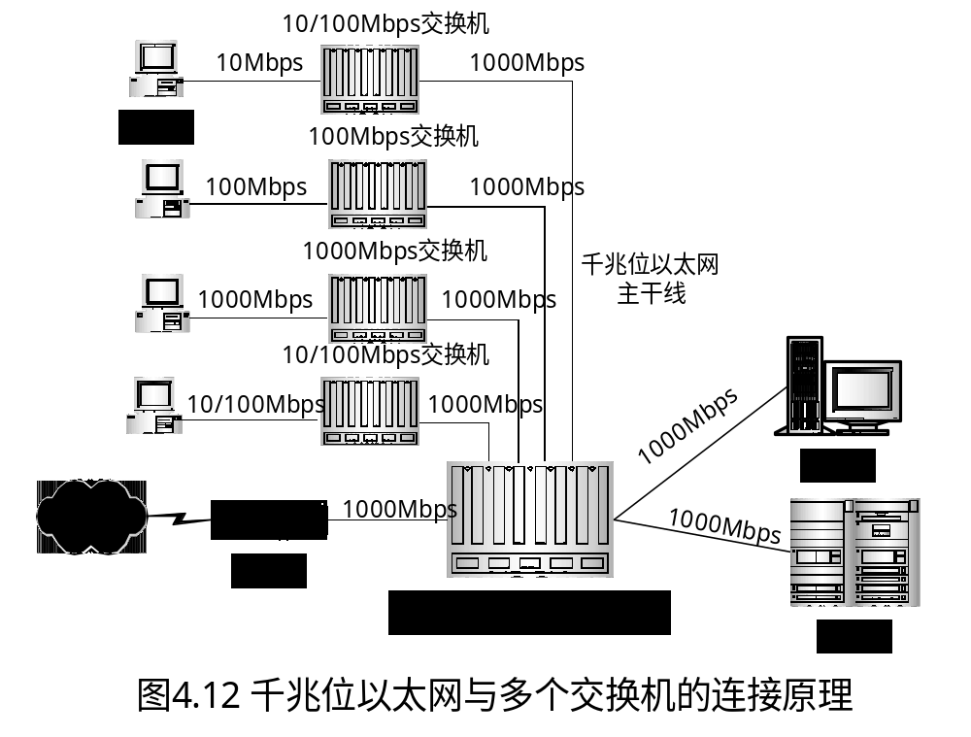

Slide 132
吉比特以太网
技术要点
允许在 1 Gb/s 下全双工和半双工两种方式工作。
使用 802.3 协议规定的帧格式。
在半双工方式下使用 CSMA/CD 协议（全双工方式不需要使用 CSMA/CD 协议）。
与 10BASE-T 和 100BASE-T 技术向后兼容。
通常作为现有网络的主干网。

Slide 133
吉比特以太网
吉比特以太网的物理层标准
（1）1000BASE-X（802.3z标准)
——基于光纤通道的物理层，使用的媒体有三种：
  1000BASE-SX SX表示短波长
  1000BASE-LX LX表示长波长
  1000BASE-CX CX表示铜线
（2）1000BASE-T （802.3ab标准)
  使用 4对 5 类线 UTP

Slide 134
10 吉比特以太网
万兆以太网是在以太网技术的基础上发展起来的，不过工作速率大大提高，适用范围有了很大的变化，所以与原来的以太网技术相比有很大的差异，主要表现在：物理层实现方式、帧格式和MAC的工作速率等。

Slide 135
10 吉比特以太网
10 吉比特以太网与 10 Mb/s，100 Mb/s 和 1 Gb/s 以太网的帧格式完全相同。
10 吉比特以太网还保留了 802.3 标准规定的以太网最小和最大帧长，便于升级。
10 吉比特以太网不再使用铜线而只使用光纤作为传输媒体。
10 吉比特以太网只工作在全双工方式，因此没有争用问题，也不使用 CSMA/CD 协议。

Slide 136
其他种类的高速局域网
100VG-AnyLAN 局域网
  VG代表话音级，Any则表示能使用多种媒体。
  使用集线器的 100 Mb/s 高速局域网。
  一种无碰撞局域网，能更好支持多媒体传输。
  在MAC子层运行需求优先级协议。

Slide 137
其他种类的高速局域网
光纤分布式数据接口 FDDI
主要特性如下：
使用基于IEEE 802.5令牌环标准的MAC协议；利用多模光纤进行传输，并使用有容错能力的双环拓扑；数据率为100 Mb/s；1000个物理连接；最大站间距离为2 km(多模光纤)，环路长度为100 km，即光纤总长度为200 km；具有动态分配带宽的能力；分组长度最大为4500字节。

Slide 138
有10 个站连接到以太网上，试计算以下三种情况下每一个站所能得到带宽。
（1）10 个站点连接到一个10Mbit/s 以太网集线器；
（2）10 站点连接到一个100Mbit/s 以太网集线器；
（3）10 个站点连接到一个10Mbit/s 以太网交换机。
Notes:
答：（1）10 个站共享10Mbit/s；
（2）10 个站共享100Mbit/s；
（3）每一个站独占10Mbit/s。

Slide 139
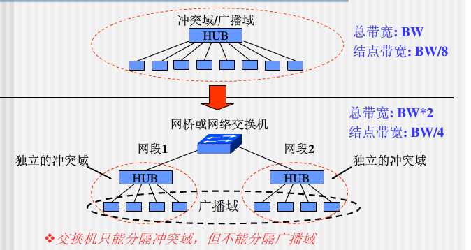

Slide 140
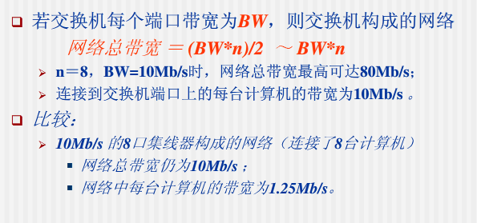

Slide 141
五台主机通过两个网桥相连，初始时两个网桥的转发表均为空，接着发送了四个帧，请填表
网桥1
网桥2
端口1
端口2
端口1
端口2
H1
H2
H3
H4
H5
网桥1的转发表 | 网桥2的转发表
发送的帧 |  |  |  |  | 网桥1的处理（转发？丢弃？登记？） | 网桥2的处理（转发？丢弃？登记？）
 | 站地址 | 端口 | 站地址 | 端口
H1->H5
H3->H2
H4->H3
H2->H1
MAC1 | 1 | MAC1 | 1 | 登记，转发 | 登记，转发
MAC3 | 2 | MAC3 | 1 | 登记，转发 | 登记，转发
MAC4 | 2 | MAC4 | 2 | 登记,丢弃 | 登记，转发
MAC2 | 1 |  |  | 登记,丢弃 | 收不到该帧

